Slide 1

Graph 2
連載: 學生上課睡覺姿勢大全
http://www.wretch.cc/blog/chi771027/26489957
Michael Tsai
2011/11/4

Slide 2
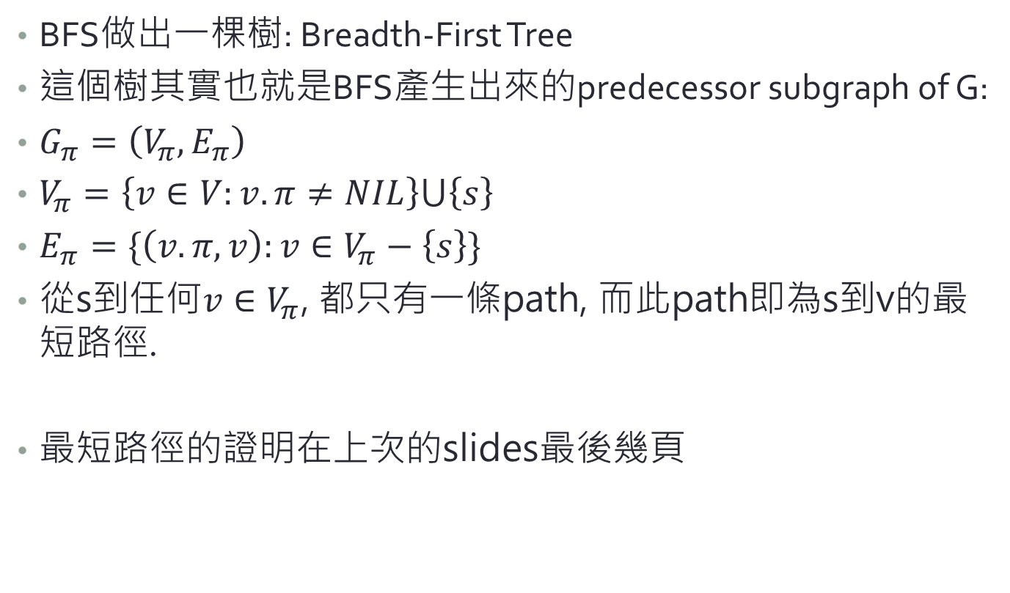
Breadth-First Tree
BFS做出一棵樹: Breadth-First Tree
這個樹其實也就是BFS產生出來的predecessor subgraph of G:
$G_{π}=\left(V_{π},E_{π}\right)$
$V_{π}=\left\{v∈V:v.π≠NIL\right\}⋃\left\{s\right\}$
$E_{π}=\{\left(v.π,v\right):v∈V_{π}−\left\{s\right\}\}$
從s到任何$v∈V_{π}$, 都只有一條path, 而此path即為s到v的最短路徑.
最短路徑的證明在上次的slides最後幾頁

Slide 3
Depth-first Search
當可能的時候, 就往更深的地方找去 → Depth-first
和Breadth-first Search不同的地方:
會長出一個forest (多棵樹)
會記錄timestamp: 開始找到的時間(變成灰色)和完成所有和它相鄰的vertex的時間(變成黑色)

Slide 4
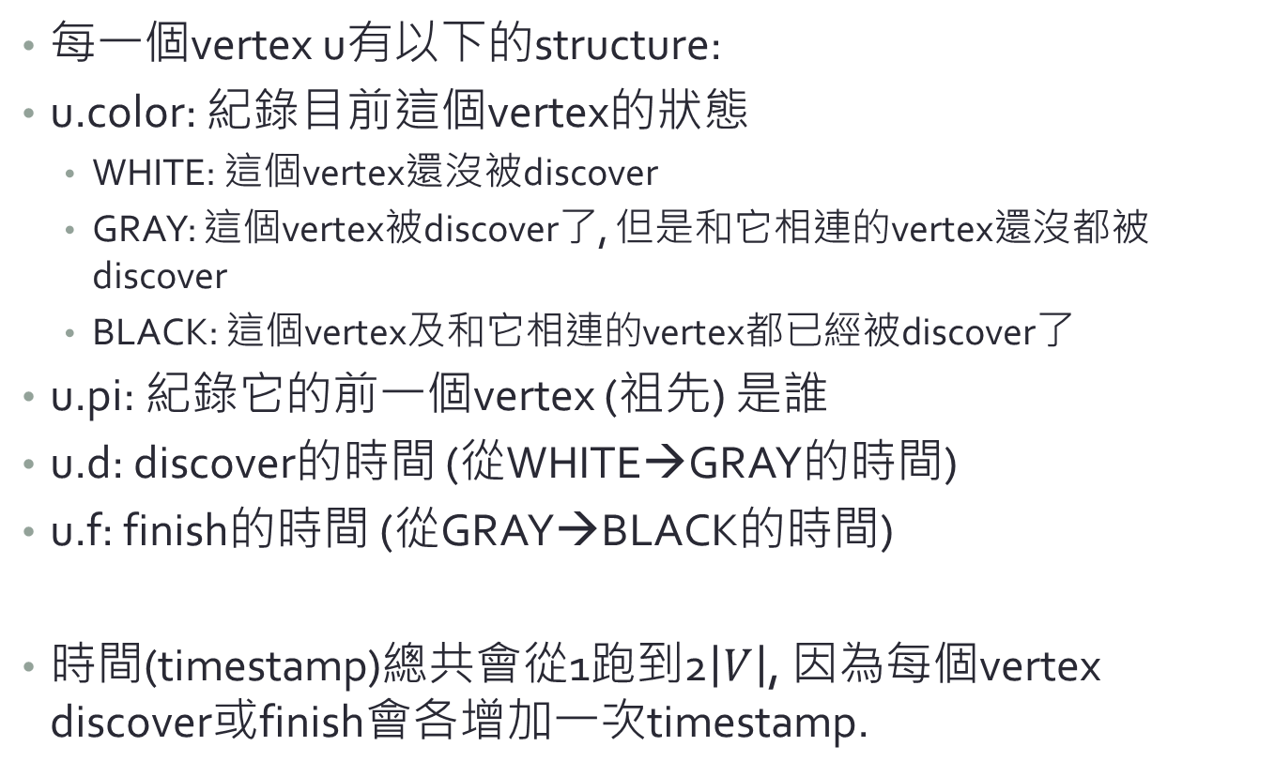
使用的structure
每一個vertex u有以下的structure:
u.color: 紀錄目前這個vertex的狀態
WHITE: 這個vertex還沒被discover
GRAY: 這個vertex被discover了, 但是和它相連的vertex還沒都被discover
BLACK: 這個vertex及和它相連的vertex都已經被discover了
u.pi: 紀錄它的前一個vertex (祖先) 是誰
u.d: discover的時間 (從WHITE→GRAY的時間)
u.f: finish的時間 (從GRAY→BLACK的時間)
時間(timestamp)總共會從1跑到2$\left|V\right|$, 因為每個vertex discover或finish會各增加一次timestamp.

Slide 5
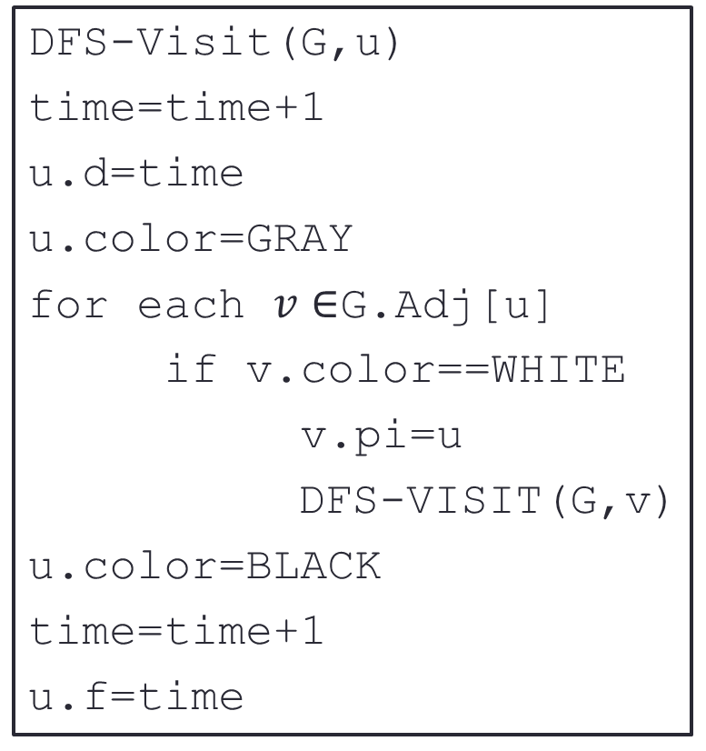
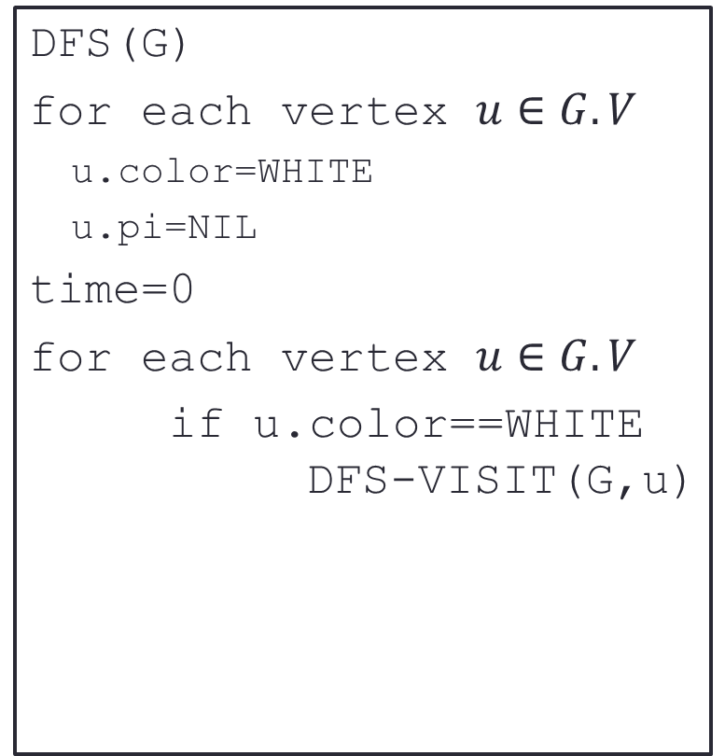
Pseudo-Code
DFS(G)
for each vertex $u∈G.V$
u.color=WHITE
u.pi=NIL
time=0
for each vertex $u∈G.V$
if u.color==WHITE DFS-VISIT(G,u)
DFS-Visit(G,u)
time=time+1
u.d=time
u.color=GRAY
for each $v∈$G.Adj[u]
if v.color==WHITE
v.pi=u
DFS-VISIT(G,v)
u.color=BLACK
time=time+1
u.f=time

Slide 6
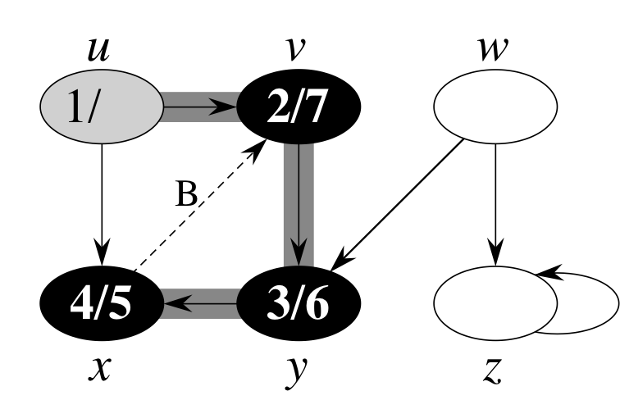
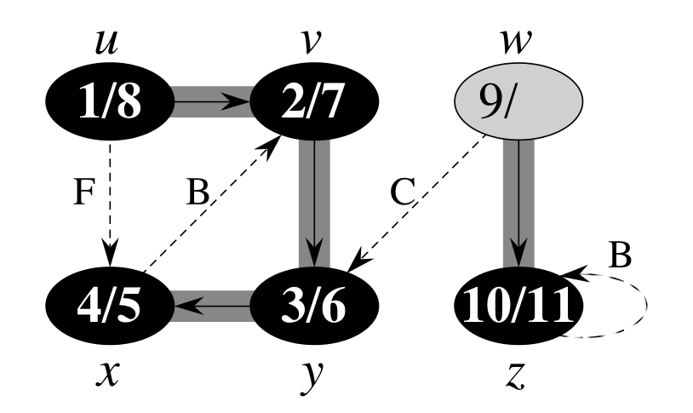
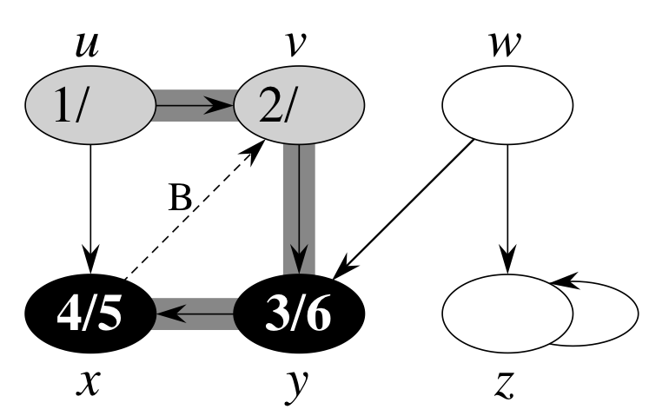
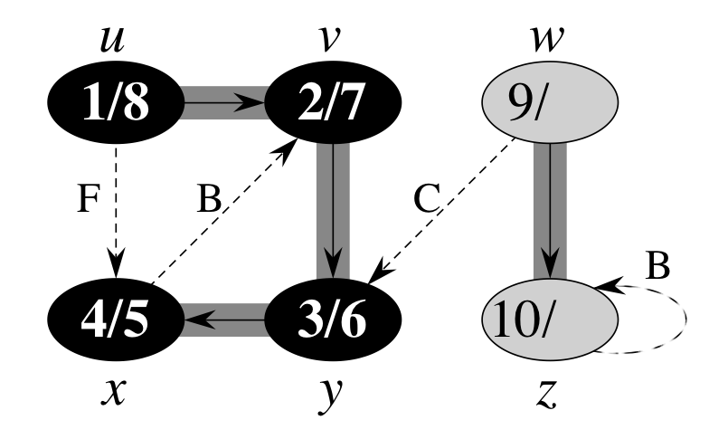
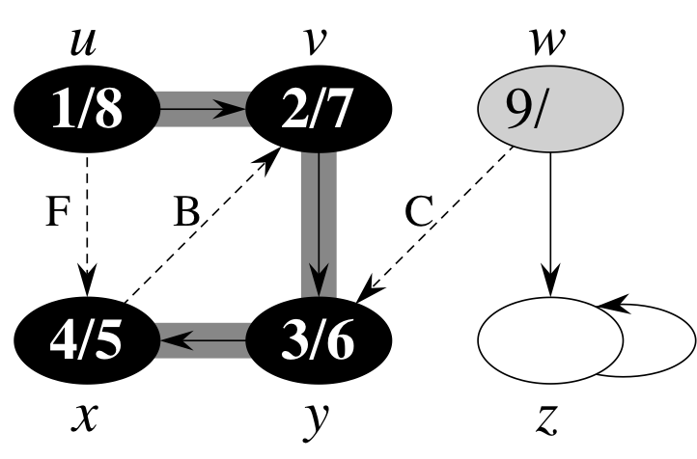
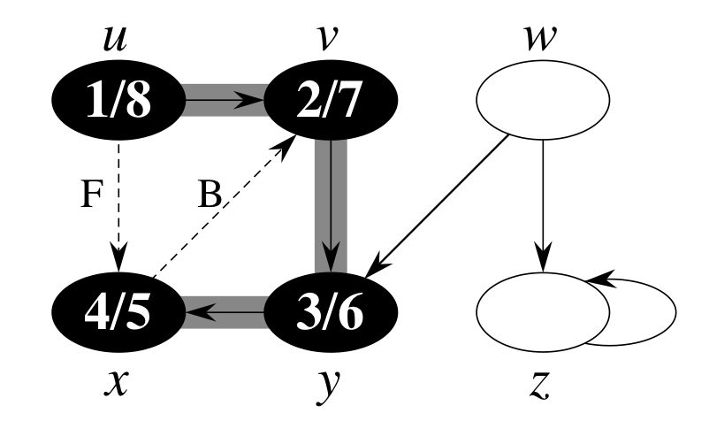
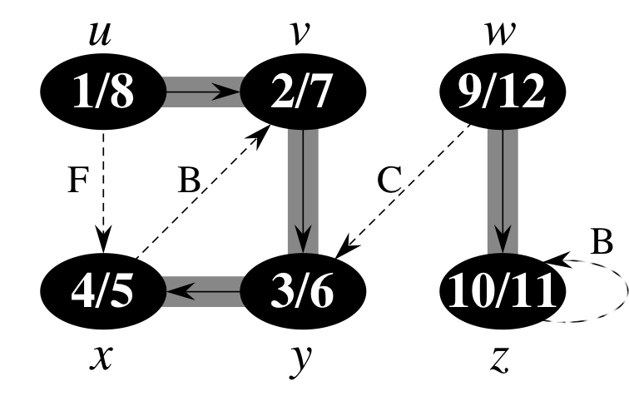
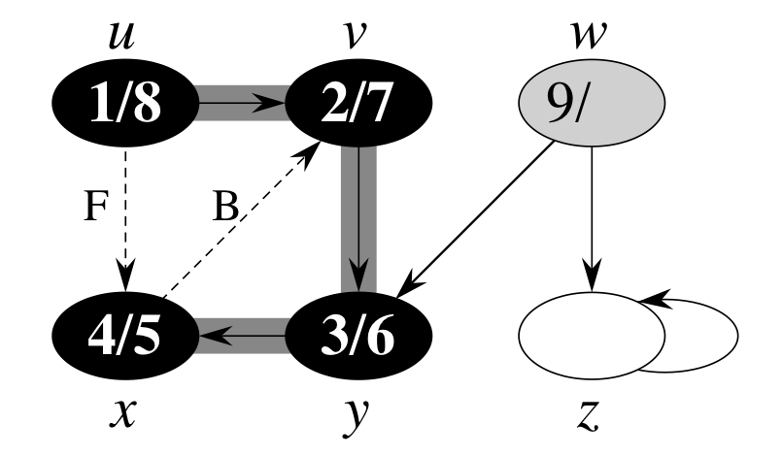
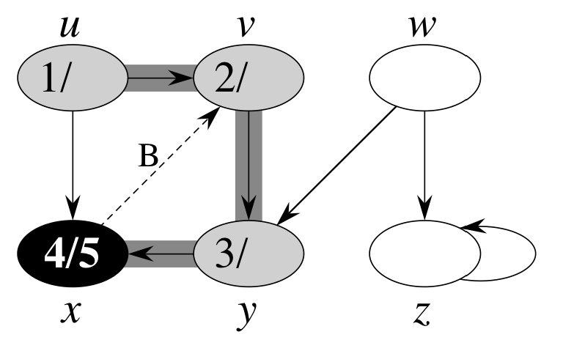
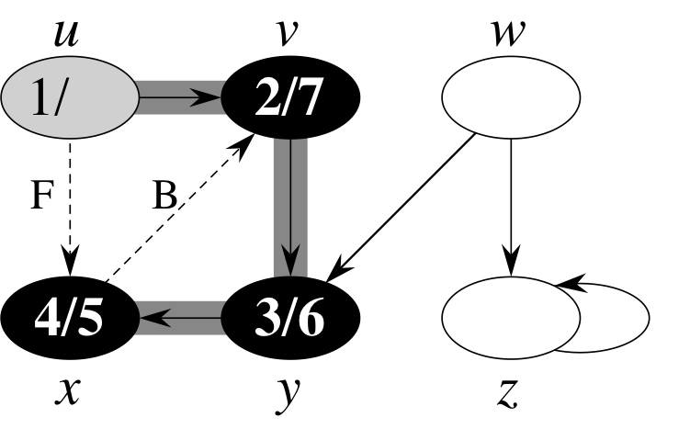
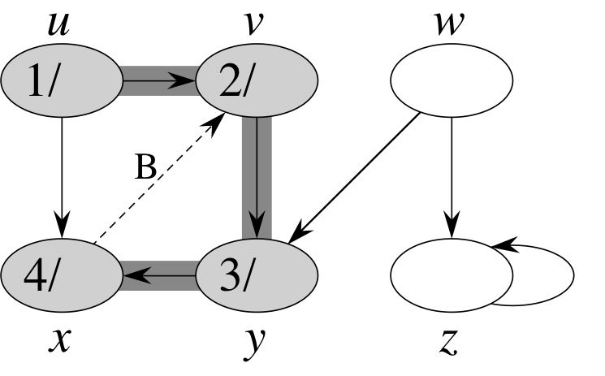
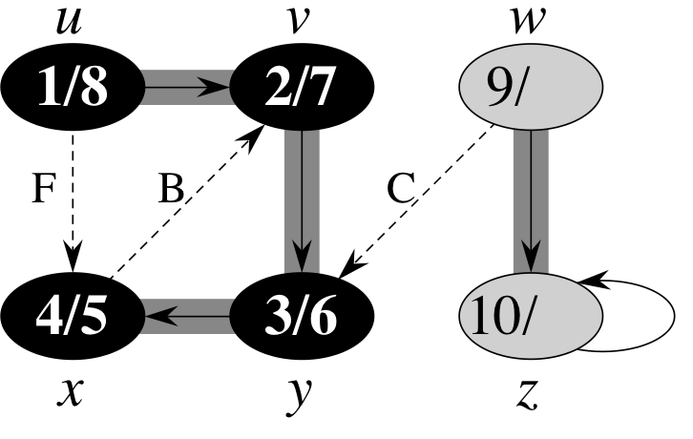
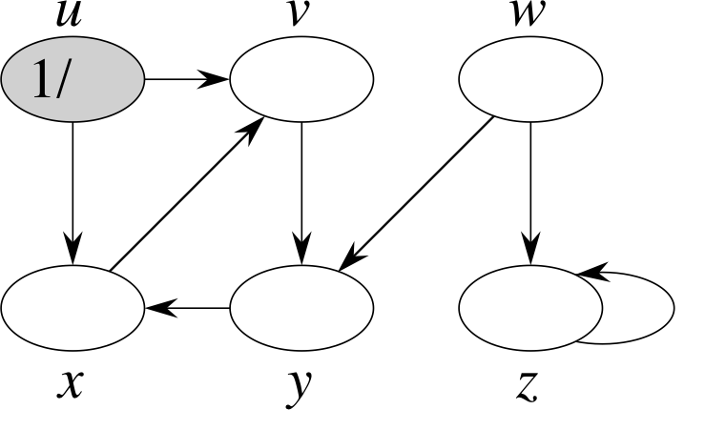
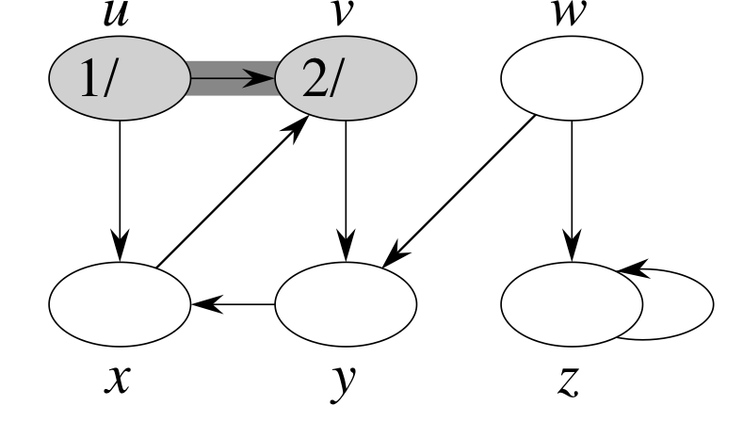
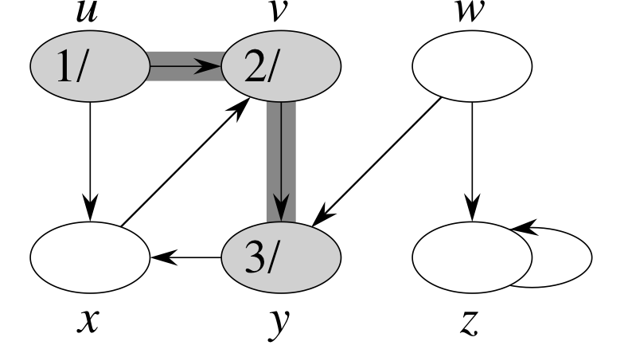
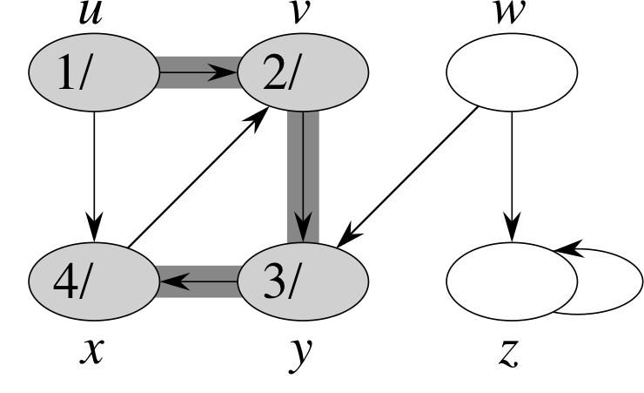
如果邊的排列方式(Adjacency List)不同, 很可能會造成DFS出來的結果不同
試試看, 如果<u,x>比<u,v>先被走過, 請問會變怎麼樣?

Slide 7


執行時間
DFS(G)
for each vertex $u∈G.V$
u.color=WHITE
u.pi=NIL
time=0
for each vertex $u∈G.V$
if u.color==WHITE DFS-VISIT(G,u)
$$Θ\left(V\right)$$
$$Θ\left(V\right)$$

Slide 8

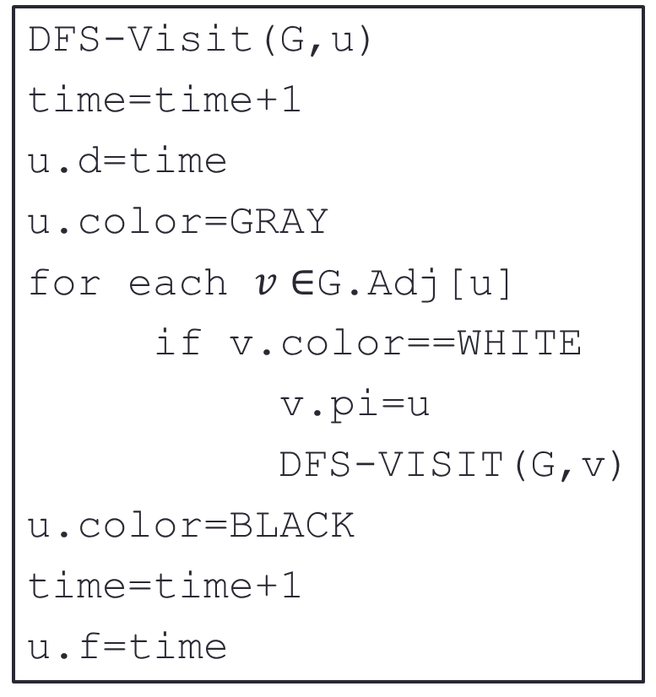

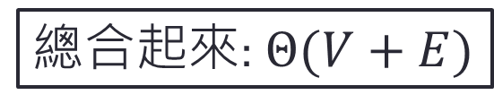

執行時間
總合起來: $Θ(V+E)$
DFS-Visit(G,u)
time=time+1
u.d=time
u.color=GRAY
for each $v∈$G.Adj[u]
if v.color==WHITE
v.pi=u
DFS-VISIT(G,v)
u.color=BLACK
time=time+1
u.f=time
這個部分對每個vertex v會執行|Adj[v]|次 (vertex v的adjacency list長度)
$$Θ\left(V\right)$$
DFS-Visit會執行|V|次
$$Θ(E)$$
$$Θ\left(V\right)$$
把所有vertex的adjacency list長度加起來=|E|

Slide 9

動腦時間
如果我們改用Adjacency Matrix的話, 執行時間會變怎麼樣呢?
DFS-Visit(G,u)
time=time+1
u.d=time
u.color=GRAY
for each $v∈$G.Adj[u]
if v.color==WHITE
v.pi=u
DFS-VISIT(G,v)
u.color=BLACK
time=time+1
u.f=time
??

Slide 10
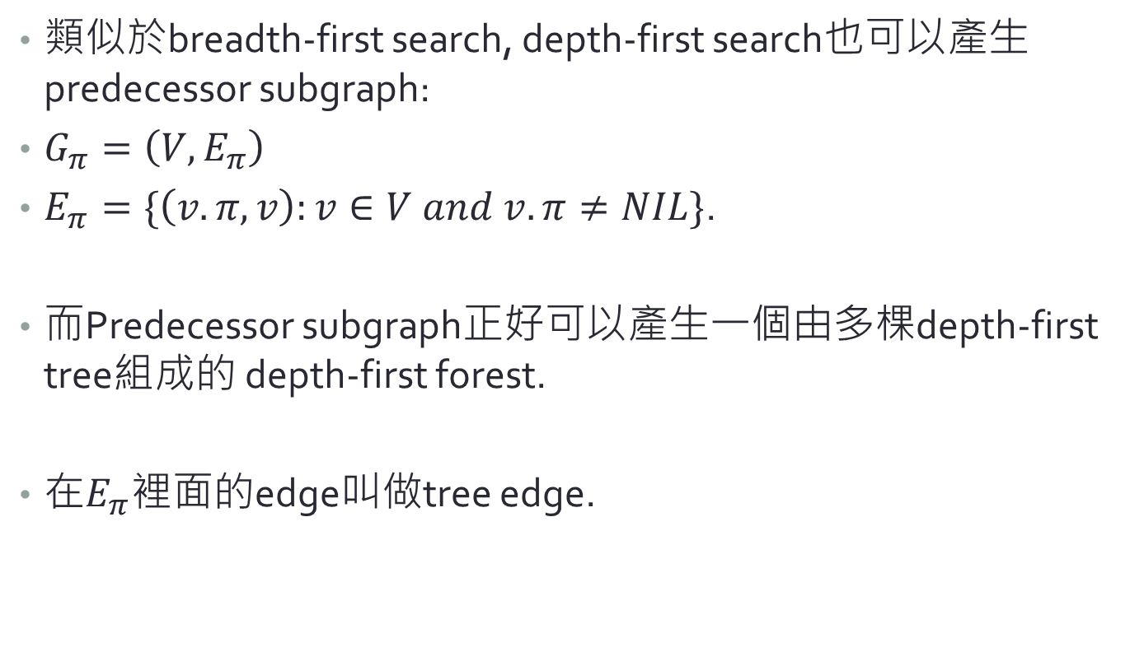
Depth-first Forest
類似於breadth-first search, depth-first search也可以產生predecessor subgraph:
$G_{π}=\left(V,E_{π}\right)$
$E_{π}=\{\left(v. π,v\right):v∈V and v. π≠NIL\}$.
而Predecessor subgraph正好可以產生一個由多棵depth-first tree組成的 depth-first forest.
在$E_{π}$裡面的edge叫做tree edge.

Slide 11
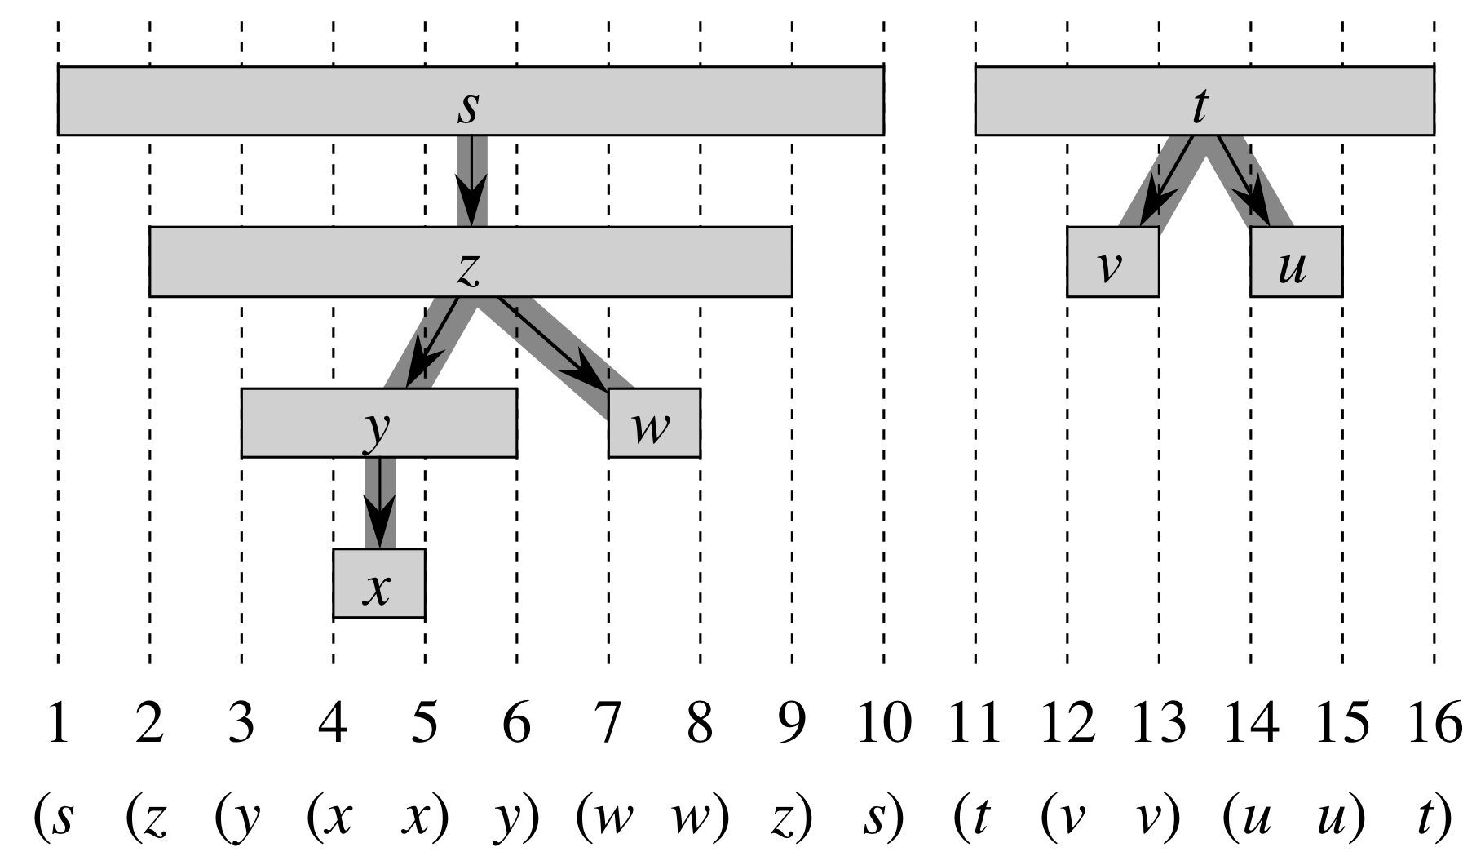
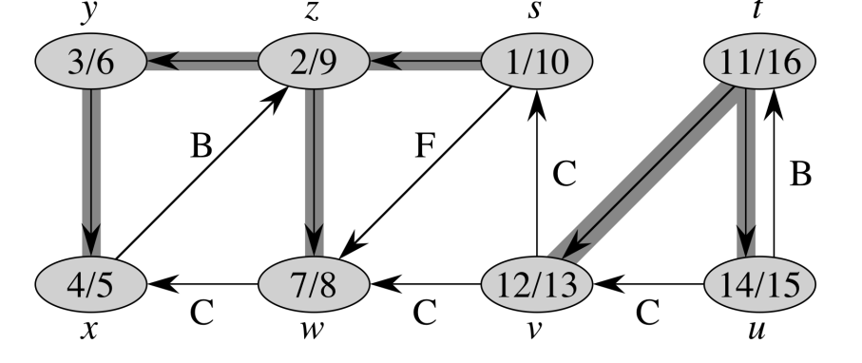
Depth-first Search的括號結構性質
Parenthesis structure: (括號結構)
如果我們用 (代表 vertex u的discovery被找到
用)代表 vertex u 的結束
則整個dfs的尋找歷史會使得vertex們的左括號和右括號都會不是互相包含 就是相互分離
Reading assignment: 證明請見Cormen課本p.607-608

Slide 12
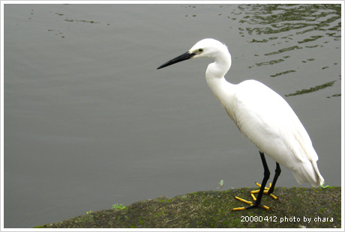
白路(White-path) 性質
白鷺鷥?
從括號結構性質可得: 在depth-first forest of G裡面, v是u的子孫 iff u.d<v.d<v.f<u.f.
在G的depth-search forest裡面:
v是u的子孫
設定u.d的時候, u到v有一條全白的路徑
(➔) :
如果v=u的話, 那設定u.d的時候, u還是白的.
如果v真的是u的子孫的話, u.d<v.d (v discover的時間比較晚)
此時v一定還是白的 (才在設定u.d而已)
既然v可以是任何u的子孫的話, 表示在u到v的路上(都是u的子孫)都也應該是白的

Slide 13
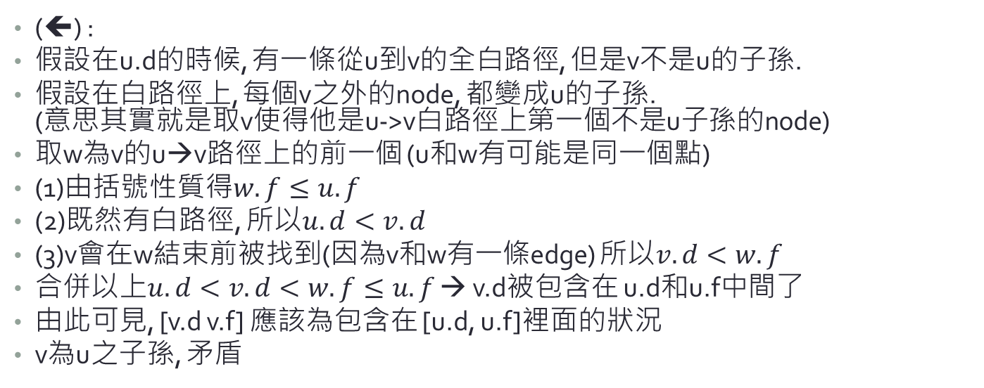
白路(White-path) 性質
白鷺鷥?
從括號結構性質可得: 在depth-first forest of G裡面, v是u的子孫 iff u.d<v.d<v.f<u.f.
在G的depth-search forest裡面:
v是u的子孫
設定u.d的時候, u到v有一條全白的路徑
(⬅) :
假設在u.d的時候, 有一條從u到v的全白路徑, 但是v不是u的子孫.
假設在白路徑上, 每個v之外的node, 都變成u的子孫. (意思其實就是取v使得他是u->v白路徑上第一個不是u子孫的node)
取w為v的u→v路徑上的前一個 (u和w有可能是同一個點)
(1)由括號性質得$w.f≤u.f$
(2)既然有白路徑, 所以$u.d<v.d$
(3)v會在w結束前被找到(因為v和w有一條edge) 所以$v.d<w.f$
合併以上$u.d<v.d<w.f≤u.f$ → v.d被包含在 u.d和u.f中間了
由此可見, [v.d v.f] 應該為包含在 [u.d, u.f]裡面的狀況
v為u之子孫, 矛盾
u
w
v

Slide 14
Depth-first forest 中的edge
有四種:
Tree edge: 在depth-first forest裡面的邊叫做tree edge. 如果v是經由(u,v) discover的, 那(u,v)就是tree edge.
Back edge: 連接u到它的祖先v的邊(u,v)叫做back edge. Self-loop也算做是back edge的一種.
Forward edge: 連接u到它的子孫v的nontree edge (u,v).
Cross edge: 所有其他的edge. 可以是連接同一棵depth-first tree的邊, 或者是連接不同depth-first tree的邊.

Slide 15


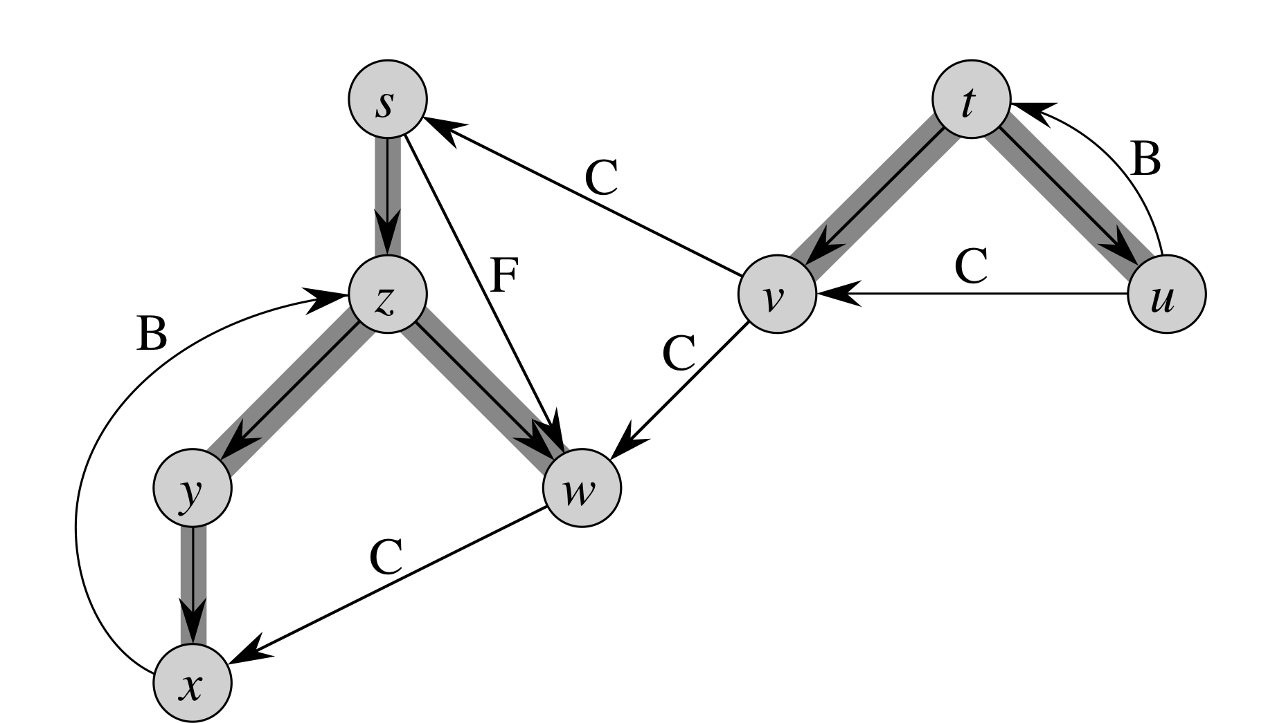
例子
我是栗子

Slide 16
如何分辨是什麼邊呢?
當我們第一次碰到edge (u,v)的時候, v的顏色告訴我們它是什麼邊:
WHITE → tree edge
GRAY → back edge
BLACK → forward 或 cross edge
u.d<v.d的話就是一條forward edge
u.d>v.d的話就是一條cross edge
在undirected graph的depth-first forest 裡面沒有forward edge or cross edge. 想想看為什麼?

Slide 17
萬用DFS
可以用來幹嘛呢?
1. 看某graph G是不是connected
複習: 什麼是connected graph
怎麼做?
2. 列出所有的connected component
複習: 什麼是connected component
怎麼做?
後面還有

Slide 18
Topological Sort
微積分上
微積分下
機率
計算機網路
計概
計組
作業系統
計程
演算法上
演算法下
什麼時候可以修j課程呢? 修完所有edge<i,j>中i課程以後
所有的”activity”都是發生在vertex上
所以又稱為activity-on-vertex (AOV) network
問: 如何找到一種修課順序呢?
此順序又稱為topological order
要找topological order的graph必須是directed acyclic graph (DAG)

Slide 19

Topological Sort
$$Θ\left(V+E\right)$$
call DFS(G) 算出每一個vertex v的v.f
每個vertex finish的時候, 就把它放到一個linked list的最前面
把linked list return
15
16
領帶
襪子
1
10
內褲
內褲
8
鞋子
西裝褲
2
9
7
西裝褲
11
14
17
18
襯衫
鞋子
手錶
手錶
3
6
皮帶
12
13
皮帶
領帶
襪子
5
襯衫
外套
外套
4

Slide 20
證明topological sort正確
Lemma 22.11: G是acyclic iff G的depth-first search沒有back edges
證明:
(➔)假設有back edge <u,v>, 那麼v在depth-first forest裡面應該是u的祖先
可是這樣的話表示可以用另外一條沿著tree edges從v走到u, 這樣就有 v→u→v的cycle. 矛盾. 所以應該沒有back edges.
(⬅)假設有一個cycle c在G中.
v是 c裡面第一個被discover的vertex. <u,v>是c裡面某一條邊.
v.d的時候, v→u都是白色vertex, 因此根據白路徑定理, u會變成v的子孫, 因此 <u,v>是back edge. 矛盾
因此沒有cycle.

Slide 21
證明topological sorting正確
證明:
假設我們在G這個DAG上跑DFS
那麼對任何兩vertex u,v, 如果G裡面有<u,v>, 則v.f<u.f. 說明如下:
某個邊<u,v>被DFS經過的時候, v不可以是灰色的, 因為這樣的話, v就應該會是u的祖先, 這樣的話就有back edge了 (根據前一頁的定理, 矛盾)
所以v只能是黑或白色.
如果v是白色的, 那v就是u的子孫, v.f<u.f
如果v是黑色的, 那v已完成且v.f已經被設定. 但是我們還在從u往外尋找, 還沒有對u.f指定值, 所以 v.f<u.f
所以對任何edge <u,v>, v.f<u.f都成立.
v.f值越小的放越後面, 所以只要有<u,v>, u都會比v先做
證畢!

Slide 22
Spanning Tree
0
1
2
Spanning Tree:
是任何一種tree,
並且是原本的graph的subgraph, G’=(V, E’)
(包含了原本所有的vertex及原本某些edge)
在spanning tree中的edges稱為tree edges
在原本的graph中但不在tree中的edges稱為nontree edges
練習一下: 隨便畫出幾種spanning tree
3
4
5
6
7

Slide 23
Spanning Tree的一些特性
Spanning Tree是minimal subgraph, 且V(G’)=V(G) & G’ is connected.
在這邊minimal的意思, 變成是說edge數目是最少的.
為什麼?
想想看連接n個vertex (node)最少要多少edge?
n-1個
正好就是有n個node的tree的branch數目
所以spanning tree是minimal subgraph

Slide 24
Biconnected Components相關名詞
Articulation point:
如果在connected graph G中的的一個vertex v被移除以後(包含v和所有incident在它上面的edge), 新的graph G’會變成有兩塊以上的connected components
(複習: 什麼是 connected components)
Biconnected graph: 沒有articulation point的graph
Biconnected component: maximal biconnected subgraph
這邊maximal是說, 沒有一個可以包含它的subgraph是biconnected的

Slide 25
例子
Biconnected components:
0
8
9
0
8
9
1
7
1
7
7
1
7
3
5
2
3
5
2
3
5
6
4
6
4
猜一猜哪邊是articulation point? (有沒有articulation point?)
加了什麼邊可以讓它變成不是articulation point?

Slide 26




例子: 資訊系館網路
實驗室
各樓層研討室
cisco 2960
cisco 3750
1G 網路線
cisco 2960
215 機房
1G 光纖
NTU CC
Where is the articulation point(s)?
How do we eliminate them?
PC
PC
PC

Slide 27
DFS另一用途
可以用來尋找articulation point & biconnected components
怎麼用呢? 首先先把graph做一次dfs, 並標上順序
從哪個vertex開始不重要, edge順序也不重要
(真的嗎? 自己驗證看看)
4
0
9
8
9
8
3
1
7
7
2
0
5
2
3
5
6
1
6
4

Slide 28
尋找articulation point
如果是root的話(開始做dfs的地方), 且有超過一個的children →是articulation point
如果不是root:
當有一個以上的小孩, 無法沿著它自己的小孩及一條nontree edge (back edge)到達它的祖先的時候, 則為articulation point
back edge: 一條edge (u,v), u是v的祖先或者v是u的祖先.
0
3
1
5
4
5
2
2
6
6
1
3
7
7
4
0
8
9
8
9

Slide 29
尋找articulation point
定義一些function來找articulation point
low(u)=min{u.d, min{low(w)|w is a child of u}, min{w.d| (u,w) is a back edge}}

Slide 30

尋找articulation point
當某vertex v有任何一個child的low值$≥$v.d時, 則v為articulation point
0
3
1
5
4
5
2
2
6
6
1
3
7
7
4
0
8
9
8
9
 | 0 | 1 | 2 | 3 | 4 | 5 | 6 | 7 | 8 | 9
v.d | 4 | 3 | 2 | 0 | 1 | 5 | 6 | 7 | 9 | 8
low | 4 | 0 | 0 | 0 | 0 | 5 | 5 | 5 | 9 | 8

Slide 31
Minimum cost spanning tree
一個graph可能有多個spanning tree
假設每個edge上面都有cost
哪一個spanning tree的總花費(所有edge cost總和)最小呢?
複習: spanning tree須滿足那些條件?
1. 因為是tree, 所以沒有cycle
2. 因為是tree, 所以正好有n-1個edge
下面介紹三種使用greedy algorithm產生minimum cost spanning tree的方法

Slide 32
Kruskal’s algorithm
這個方法是我覺得最直觀的方法.
T={}; //在spanning tree裡面的edge
while(T中有少於n-1個edge && E不是空的) {
選出E中cost最小的edge, 從E中拿掉.
如果加入T不會造成cycle則加入T, 不然就丟掉.
}
0
10
28
1
14
5
16
6
25
24
18
2
4
12
22
3
N-1條邊了- 停止

Slide 33
細節們
T={}; //在spanning tree裡面的edge
while(T中有少於n-1個edge && E不是空的) {
選出E中cost最小的edge, 從E中拿掉.
如果加入T不會造成cycle則加入T, 不然就丟掉.
}
主要的工作們:
(1)選出E中最小的edge
(2)檢查加入T會不會造成cycle
怎麼做?分別要花多少時間呢?

Slide 34
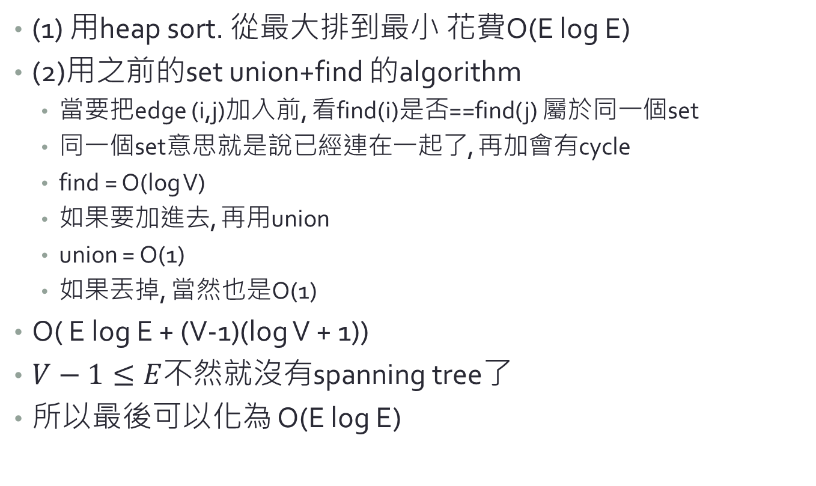
細節們
(1) 用heap sort. 從最大排到最小 花費O(E log E)
(2)用之前的set union+find 的algorithm
當要把edge (i,j)加入前, 看find(i)是否==find(j) 屬於同一個set
同一個set意思就是說已經連在一起了, 再加會有cycle
find = O(log V)
如果要加進去, 再用union
union = O(1)
如果丟掉, 當然也是O(1)
O( E log E + (V-1)(log V + 1))
$V−1≤E$不然就沒有spanning tree了
所以最後可以化為 O(E log E)

Slide 35
證明題
證明Kruskal’s algorithm會產生出minimum cost spanning tree.
(1) 證明當某graph有spanning tree的時候, Kruskal’s algorithm會產生出spanning tree.
(2) 證明這個產生出來的spanning tree一定是cost最小的.
證明(1):
什麼時候某graph一定有spanning tree呢?
→原本是connected的
Algorithm什麼時候會停下來呢?
(1) 當T裡面已經有n-1個edge了 (成功, 不管它)
(2) T裡面還沒有n-1個edge, 但是E裡面已經沒有edge, 造成有些node沒有連接到 (我們的algorithm會不會造成這樣的情形呢?)
但是我們的程式只會把造成cycle的edge丟掉, 當把造成cycle的edge丟掉的時候, 不會因此讓某個node在T裡面沒有跟其他vertex connected.
所以不會造成(2)的情形

Slide 36
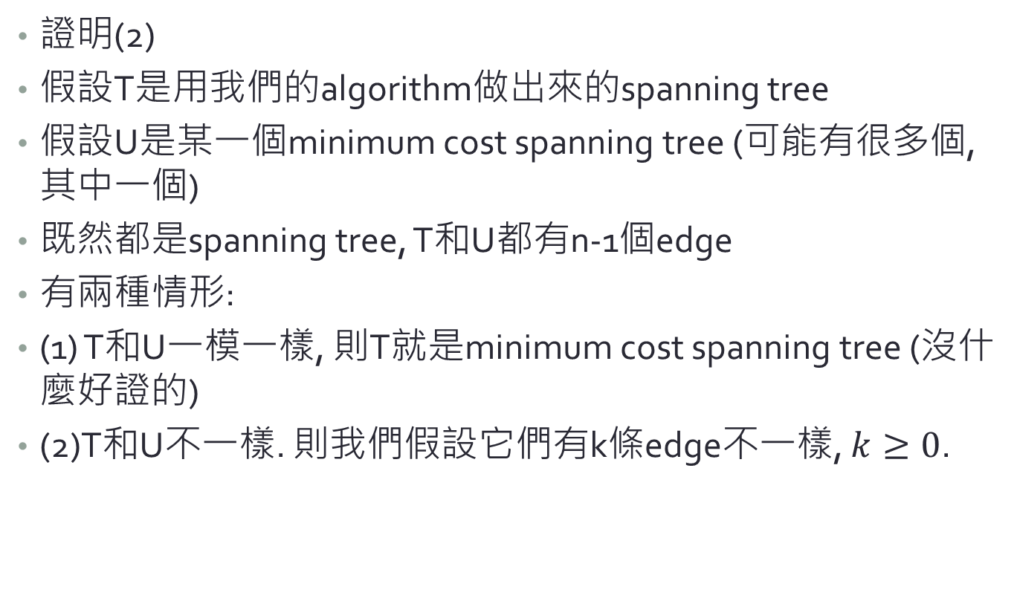
證明題
證明(2)
假設T是用我們的algorithm做出來的spanning tree
假設U是某一個minimum cost spanning tree (可能有很多個, 其中一個)
既然都是spanning tree, T和U都有n-1個edge
有兩種情形:
(1) T和U一模一樣, 則T就是minimum cost spanning tree (沒什麼好證的)
(2)T和U不一樣. 則我們假設它們有k條edge不一樣, $k≥0$.

Slide 37
證明題
每次我們從T取出k條不一樣的edge中其中一條(此edge不在U中), 從cost最小的開始到cost最大的.
把這條edge(我們叫它t)加入U的時候, 會產生一個cycle在U中
這個cycle裡面, 一定有某一條edge不在T裡面, 我們叫它u (因為T沒有cycle). 我們把u從U拿掉, 這個新的spanning tree叫做V
V的total cost就是 cost(U)-cost(u)+cost(t).
U
V
T
t
k條不在U中的, 其中最小的為t
u

Slide 38
證明題
但是cost(t)不能小於cost(u), 否則V就比U的cost少了 (contradiction)
cost(u)也不能小於cost(t),
不然當初我們做T的時候, 應該會先選到u, 但是因為它會造成cycle所以才不選它.
所以u和所有在T裡面cost跟cost(u)一樣大或者更小的edge會造成cycle.
但是剛剛既然我們先選到t (在T裡面不在U裡面最小的一個), 表示這些cost跟cost(u)一樣大或者更小的edge都在U裡面
表示u和這些edge都在U裡面, U會有cycle (contradition)

Slide 39
證明題
搞了半天, 目前可以證明cost(f)=cost(e)
所以cost(V)=cost(U)
重複以上步驟, 可以最後變成 V=T 且 cost(V)=cost(T)=cost(U)
所以T也是minimum cost spanning tree

Slide 40
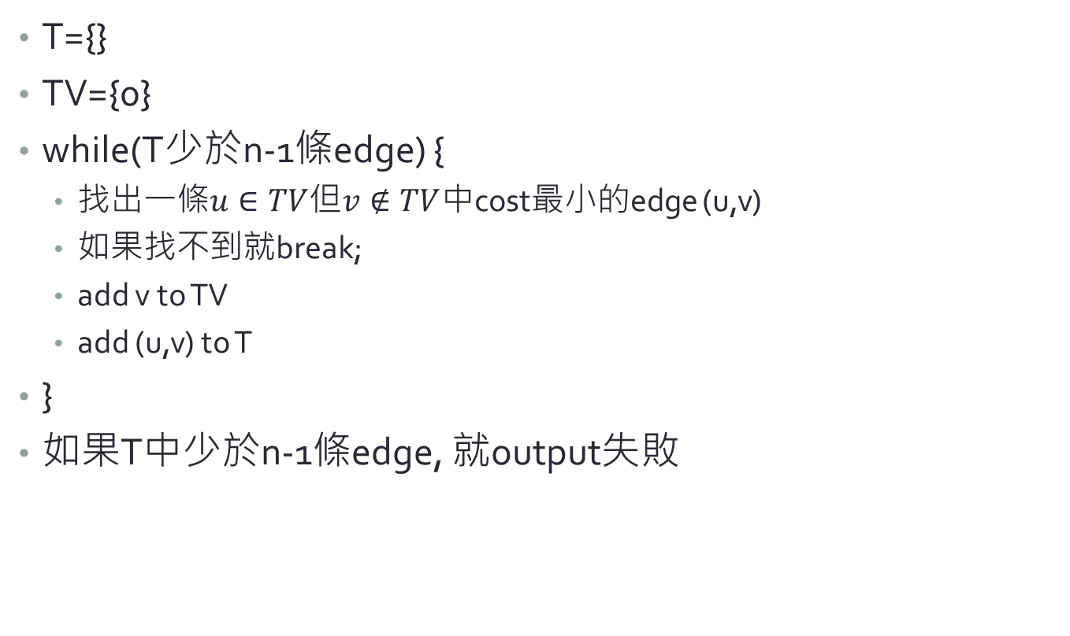
Prim’s Algorithm
T={}
TV={0}
while(T少於n-1條edge) {
找出一條$u∈TV$但$v∉TV$中cost最小的edge (u,v)
如果找不到就break;
add v to TV
add (u,v) to T
}
如果T中少於n-1條edge, 就output失敗
0
10
28
1
14
5
16
6
25
24
18
2
4
12
22
3

Slide 41
Sollin’s algorithm
一開始每個vertex自己是一個forest
保持都是forest
每個stage, 每個forest都選擇一個該forest連到其他forest的edge中cost最小的一個
執行到沒有edge可以選了, 或者是變成tree了
0
10
28
1
14
5
16
6
25
24
18
2
4
12
22
3

Slide 42

下課時間

Slide 43

下課時間

